Slide 1




중간보고
미세먼지야.. 이제 헤어지자
미세먼지안심여행
AI데이터플랫폼(WITH Python, JAVA, Spring)을 활용한 빅데이터 분석 전문가 과정(8회차)
빅데이터분석 프로젝트
먼지가되어팀
1

Slide 2

1. 프로젝트 소개
프로젝트 개요
팀 구성 및 역할 분담
목차
2. 배경 및 필요성
추진배경
유사 서비스 분석
3. 서비스 기획 및 설계
주요 목적 및 기능
요구사항 정의서
수집 데이터 속성 명세서
스토리보드
4. 진행 상황 보고
서비스 구현 내용
남은 과제
5. 추진일정(WBS)
2

Slide 3


1. 프로젝트 소개
프로젝트 개요
프로젝트명 : 미세먼지 빅데이터분석 ‘미세먼지안심여행’
프로젝트 기간 : 2024. 6. 11(화) ~ 7. 23일(화) 6주간 진행
팀명 : 먼지가되어팀(휴먼교육센터 교육생 5인)
3

Slide 4

1. 프로젝트 소개
팀 구성 및 역할 분담
담당자 | 역할 | 담당 업무
전민경 | 팀장 (프로젝트 총괄) | 발표, 지도서비스 구현, 머신러닝 기반 예측 서비스 구현, 국내 안심여행지 추천서비스 구현
김광섭 | PM (프로젝트 관리) | SPRING 서버 설계 및 배포, 지도서비스 구현, 머신러닝 기반 예측 서비스 구현, 안심여행지 추천서비스 구현
김유진 | 디자인 | 이미지 디자인, 메인화면 구현, 로그인/회원가입 구현
김한민 | UI 설계 및 기능 구현 | 깃허브 관리, UI 설계, 메인화면 구현, CCTV 서비스(국내) 구현, 관련 기사 제공 서비스 구현
허광혁 | UI 설계 및 기능 구현 | DJANGO 서버 설계 및 배포, 머신러닝 기반 지도서비스 구현, 머신러닝 기반 예측 서비스 구현, 안심여행지 추천서비스 구현
4

Slide 5
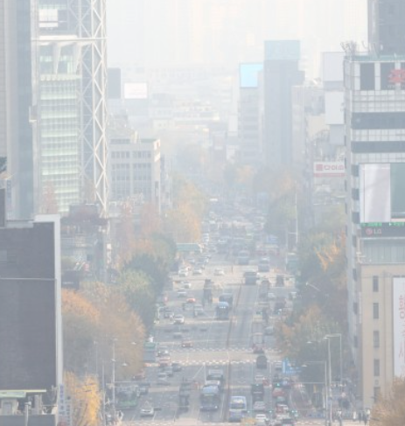
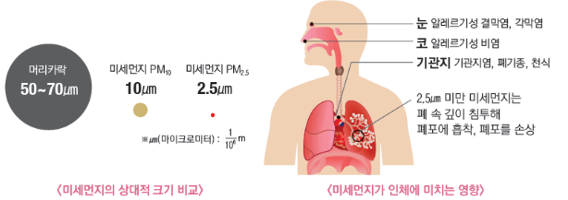
2. 배경 및 필요성
추진배경(1/2)
미세먼지란 지름이 10㎍(마이크로미터) 미만의 크기 입자로, 2.5㎍ 미만의 초미세먼지의 경우 코점막을 통해 걸러지지 않아 발암물질로 규정(WHO)되었으며, 암 외에도 심혈관 질환, 폐질환 등 여러 질병을 유발한다는 많은 연구 결과가 발표
어린이, 노인, 호흡기 질환자 등 민감군은 일반인보다 더욱 각별한 주의가 필요!
*사진: 미세먼지 ‘나쁨’ 수준을 보인 서울 종로 일대(2023)
5

Slide 6
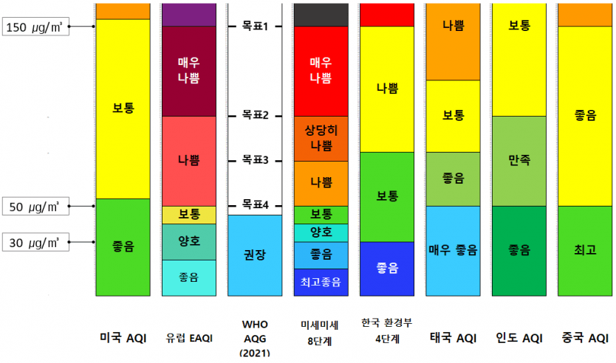
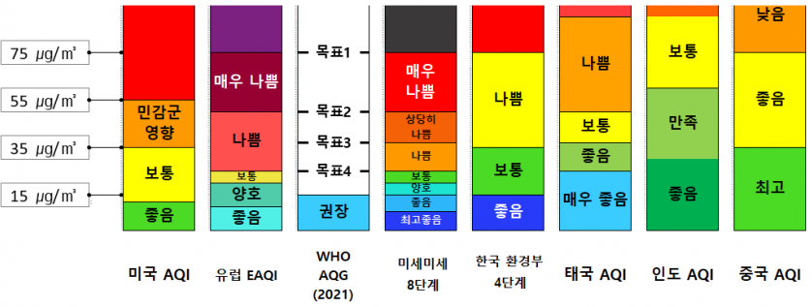
2. 배경 및 필요성
추진배경(2/2)
각 나라별 미세먼지 기준이 다르며, 한국 환경부의 경우 미세먼지를 ‘좋음-보통-나쁨-매우나쁨’ 4단계로 분류하고, 기준별 각 대안방안을 마련
6

Slide 7
2. 배경 및 필요성
유사 서비스 분석(1/6)
타 미세먼지 분석 프로젝트
프로젝트명 | 담당 업무
머신러닝 기반 미세먼지 데이터 분석 프로젝트 | 서울대공원을 기준으로 한 미세먼지 수치와 관광객 수의 상관관계 조사(머신러닝 사용X) 결과 : 미세먼지 수치가 높을 때 관광객 수 감소, 미세먼지 수치가 낮을 때 관광객 수 증가
미세먼지 현황 확인 프로젝트 | 대한민국 미세먼지 현황 분석, 서울시 교통량과 미세먼지 농도의 상관 관계 분석, 풍향과 서울시 미세먼지 농도의 상관 관계 분석, 중국 미세먼지와 서울시 미세먼지 농도의 상관관계 분석 결과 : 대한민국의 미세먼지 농도는 중국의 미세먼지 영향을 받음, 서울시 교통량과 서울시의 미세먼지 농도는 상관관계가 있음, 서풍이 많이 불수록 미세먼지 농도가 높아짐, 중국 도시의 미세먼지와 서울 미세먼지의 상관관계가 있음
기후와 경제를 이용한 미세먼지 예측 | 미세먼지 예측 및 미세먼지에 양향을 주는 변수 파악 독립변수로 기후 / 코스피 / 석유 소비량 / 경유 소비량 데이터 활용
계절별 미세먼지 농도 분석 | 월(계절) / 측정소 / 저년도 대비 미세먼지의 수치 파악 분석 결과 : 여름이 가장 미세먼지 농도가 낮고 겨울이 가장 높음
실시간 데이터가 아닌 과거 데이터를 분석, 에측치 정보 제공은 미흡
7

Slide 8
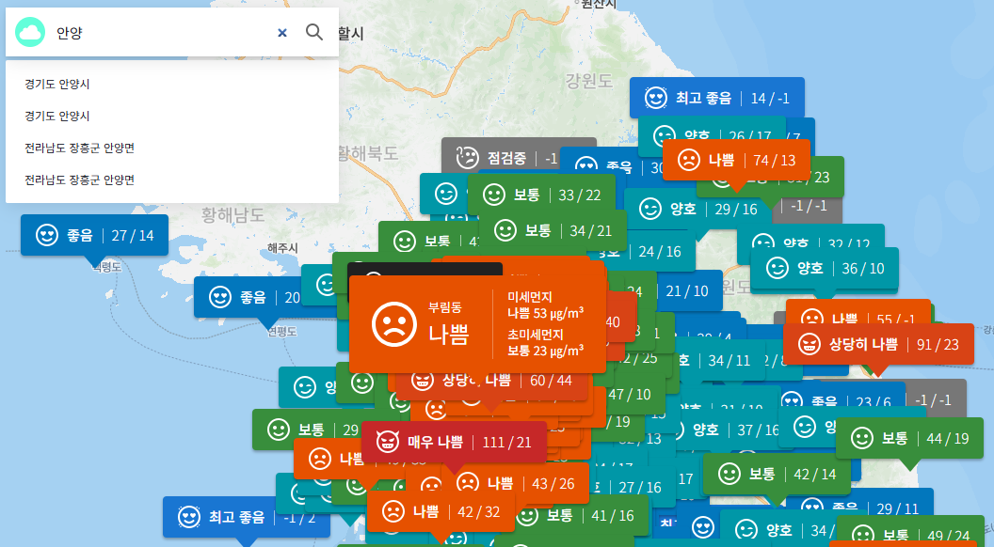
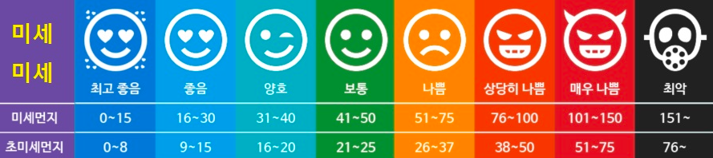
2. 배경 및 필요성
유사 서비스 분석(2/6)
미세미세(미세먼지, 초미세먼지 지도)
국내 전국의 읍/면/동을 입력하면 실시간 미세먼지 등급을 한 눈에 조회 가능
BUT
WHO 논문에서 임시목표로 삼으라고 몇 가지 농도를 제시한 것을 참고하여 개발자 마음대로 미세먼지 기준을 8단계로 구분
8

Slide 9
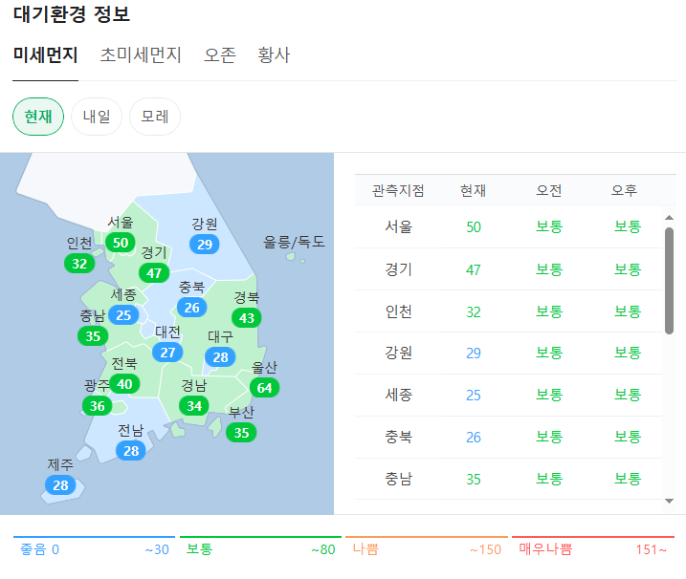
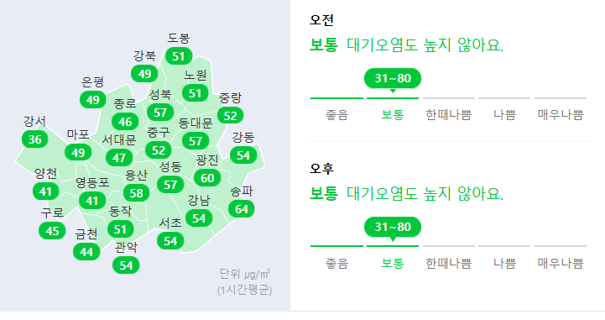

2. 배경 및 필요성
유사 서비스 분석(3/6)
대기환경정보(네이버)
1시간 단위로 전국 시/군/구의 실시간 미세먼지 등급을 환경부 4단계로 한 눈에 조회 가능
9

Slide 10
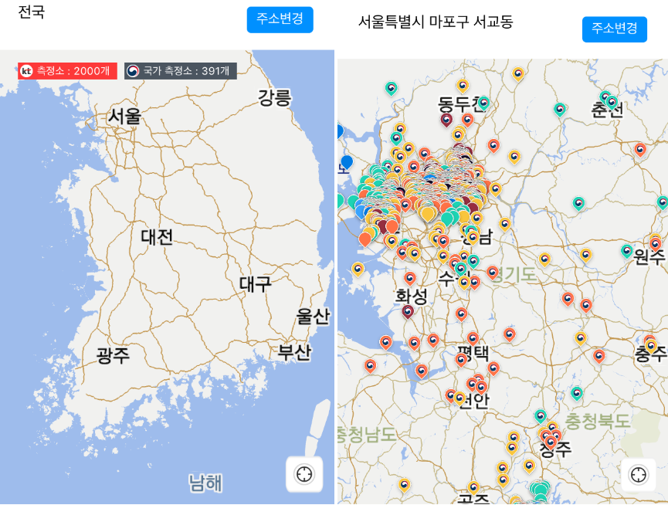
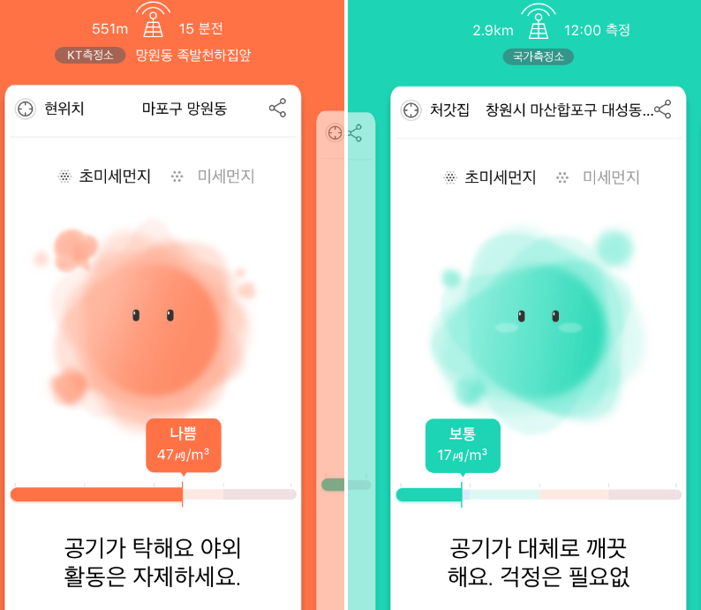
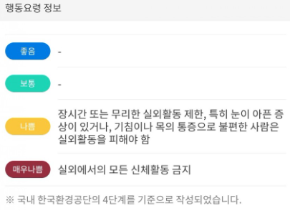
2. 배경 및 필요성
유사 서비스 분석(4/6)
에어맵코리아는 국가 측정소와 KT 측정소 미세먼지 데이터를 수집하여 나의 현 위치와 가까운 미세먼지 실시간 데이터를 제공하는 앱 서비스!
에어맵코리아(KT)
현 위치 뿐만 아니라 관심지역을 등록하면
관심지역의 정보도 제공
미세먼지 등급에 따른
행동요령도 제안
10

Slide 11
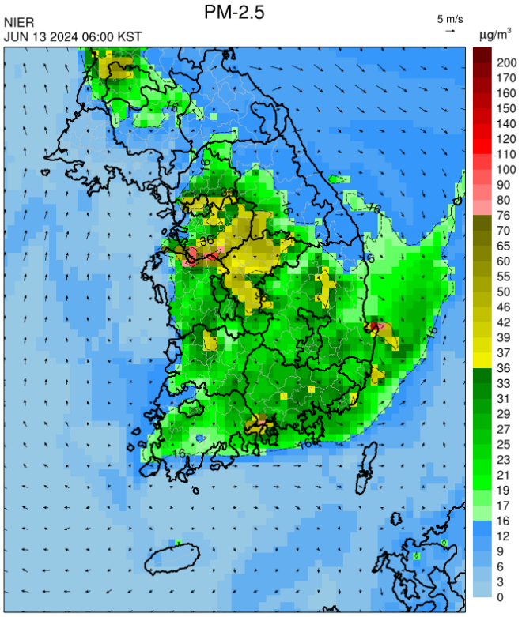
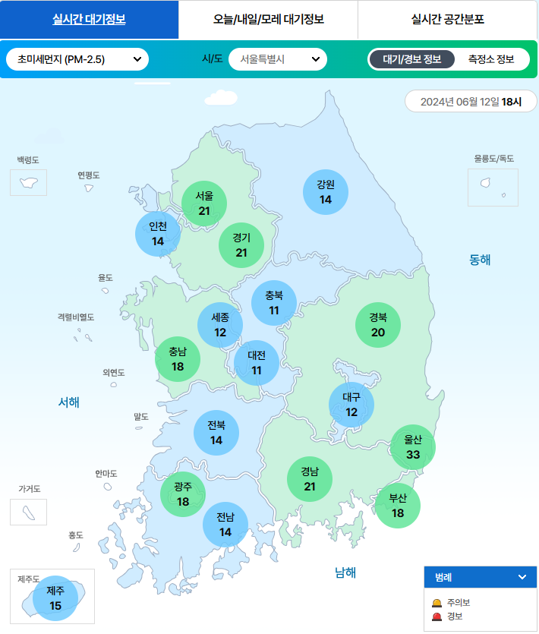
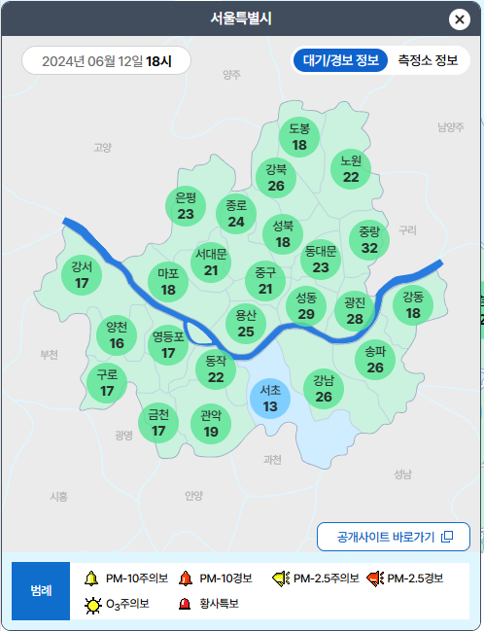
2. 배경 및 필요성
유사 서비스 분석(5/6)
앞선 기능들 모두 제공 중!
오늘/내일/모레까지 시간별 미세먼지 예측 정보 제공
에어코리아(정부24)
11

Slide 12
2. 배경 및 필요성
유사 서비스 분석(6/6)
유사 서비스 비교표
서비스명 | 서비스 제공자 | 미세먼지 기준 | 기능 | O | O | O | O | O | O
O | O | O | 실시간 정보 제공 | O | O | O | 예측 정보 제공 | O | 행동강령 제안 | 안심지역 추천
O | O | O | 지도(시각화) | 검색(지역) | 검색(시간) | 현위치인식 | 과거데이터 분석 | 실시간데이터 분석 | O | O
미세미세 | 라이프오버플로우 | WHO 8단계 | O | O
대기환경정보 | 네이버 | 한국 환경부 | O | O
에어맵코리아 | KT | WHO, 한국 환경부 | O | O |  | O |  |  | O
에어코리아 | 환경부 | 한국 환경부 | O | O |  |  | O (3일까지만) |  | O
미안행 | 먼지가 되어 | 한국 환경부 | O | O | O |  | O (365일) | O |  | O
12

Slide 13
3. 서비스 기획 및 설계
‘미세먼지안심여행(미안행)’의 주요 목적 및 기능
“미세먼지 걱정없이 여행할 수 있도록 돕는다”
(주요 서비스 타겟층 : 어린이, 폐질환자, 어르신 등 미세먼지 걱정없이 여행하고 싶은 사람이면 누구나)
핵심 기능
서브 기능
1
실시간 미세먼지 시각화 정보 제공
4
CCTV 실시간 영상정보 제공
유명 여행지의 실시간 미세먼지 정보를 지역별로 시각화하여 제공
하늘의 미세먼지를 파악하고, 교통상황 등을 알 수 있는 CCTV 실시간 영상정보 제공
2
미세먼지 예측 정보 제공
5
미세먼지 관련 뉴스 제공
과거데이터 : 365일 원하는 날짜에 예측 정보 제공
실시간데이터 : 중국 연계 미세먼지 예측 정보 제공
여행지 선정 등에 참고할 수 있도록 미세먼지와 관련 있는 뉴스 기사 제공
3
미세먼지안심지역 추천
원하는 날짜에 안심 여행지 추천
13

Slide 14
3. 서비스 기획 및 설계
요구사항 정의서(1/3)
요구사항ID | 요구사항명 | 기능ID | 기능명 | 우선순위 | 기능 설명
MAIN | 메인화면 | MAIN_LOGIN | 로그인 | 하 | 사용자가 등록된 계정으로 아이디와 비밀번호를 입력하여 로그인하는 기능 로그인 성공시 사용자 정보가 세션에 저장되고, 실패시 ‘가입된 회원정보가 없습니다’라는 메시지창이 출력됨
사용자가 지역별 미세먼지 랭킹을 확인할 수 있는 기능으로, 메인화면 입장시 확인 가능 랭킹 안에 있는 지역을 클릭하면 실시간 미세먼지 정보를 제공하는 ‘실시간 미세먼지 정보 제공’ 페이지로 이동 | 사용자가 지역별 미세먼지 랭킹을 확인할 수 있는 기능으로, 메인화면 입장시 확인 가능 랭킹 안에 있는 지역을 클릭하면 실시간 미세먼지 정보를 제공하는 ‘실시간 미세먼지 정보 제공’ 페이지로 이동 | MAIN_ LOGOUT | 로그아웃 | 하 | 로그인된 사용자가 로그아웃할 수 있는 기능 사용자는 로그아웃 버튼을 클릭하여 로그아웃 할 수 있으며, 로그아웃시 메인화면으로 리다이렉트됨
사용자가 지역별 미세먼지 랭킹을 확인할 수 있는 기능으로, 메인화면 입장시 확인 가능 랭킹 안에 있는 지역을 클릭하면 실시간 미세먼지 정보를 제공하는 ‘실시간 미세먼지 정보 제공’ 페이지로 이동 | 사용자가 지역별 미세먼지 랭킹을 확인할 수 있는 기능으로, 메인화면 입장시 확인 가능 랭킹 안에 있는 지역을 클릭하면 실시간 미세먼지 정보를 제공하는 ‘실시간 미세먼지 정보 제공’ 페이지로 이동 | MAIN_JOIN | 회원가입 | 하 | 신규 사용자가 계정을 생성할 수 있는 기능 사용자는 아이디, 비밀번호, 이름, 성별, 거주지 등을 입력하여 회원가입할 수 있으며, 회원가입 성공시 사용자 정보가 데이터베이스에 저장되고 로그인 페이지로 리다이렉트됨
사용자가 지역별 미세먼지 랭킹을 확인할 수 있는 기능으로, 메인화면 입장시 확인 가능 랭킹 안에 있는 지역을 클릭하면 실시간 미세먼지 정보를 제공하는 ‘실시간 미세먼지 정보 제공’ 페이지로 이동 | 사용자가 지역별 미세먼지 랭킹을 확인할 수 있는 기능으로, 메인화면 입장시 확인 가능 랭킹 안에 있는 지역을 클릭하면 실시간 미세먼지 정보를 제공하는 ‘실시간 미세먼지 정보 제공’ 페이지로 이동 | MAIN_RANK | 미세먼지 지역랭킹 | 중 | 사용자가 지역별 미세먼지 랭킹을 확인할 수 있는 기능으로, 메인화면 입장시 확인 가능 랭킹 안에 있는 지역을 클릭하면 실시간 미세먼지 정보를 제공하는 ‘실시간 미세먼지 정보 제공’ 페이지로 이동
14

Slide 15
3. 서비스 기획 및 설계
요구사항 정의서(2/3)
요구사항ID | 요구사항명 | 기능ID | 기능명 | 우선순위 | 기능 설명
CORE | 핵심기능 | CORE_REAL _KOREA | 국내 실시간 정보 제공 | 상 | 사용자에게 현재 일시를 기준으로 국내 미세먼지 농도를 환경부 기준(4단계)으로 시각화하여 정보 제공 조회를 원하는 시군구를 입력하면 해당 지역 정보 조회 가능
수일 이후의 미세먼지 농도를 예측한 정보 제공 중국과의 상관관계분석 결과를 토대로 중국 실시간 데이터를 이용하여 미래의 미세먼지 농도를 예측하고 정보 제공 | 수일 이후의 미세먼지 농도를 예측한 정보 제공 중국과의 상관관계분석 결과를 토대로 중국 실시간 데이터를 이용하여 미래의 미세먼지 농도를 예측하고 정보 제공 | CORE_REAL _WORLD | 주변국 실시간 정보 제공 | 상 | 사용자에게 현재 일시를 기준으로 주변국 미세먼지 농도를 환경부 기준(4단계)으로 시각화하여 정보 제공 제공되는 주변국 국가 리스트에서 하나의 국가를 선택하면 해당 지역에서의 정보 조회 가능
수일 이후의 미세먼지 농도를 예측한 정보 제공 중국과의 상관관계분석 결과를 토대로 중국 실시간 데이터를 이용하여 미래의 미세먼지 농도를 예측하고 정보 제공 | 수일 이후의 미세먼지 농도를 예측한 정보 제공 중국과의 상관관계분석 결과를 토대로 중국 실시간 데이터를 이용하여 미래의 미세먼지 농도를 예측하고 정보 제공 | CORE_ PAST_ FUTURE_K | 국내 예측 정보 제공 (과거데이터) | 상 | 사용자가 원하는 날짜와 시간, 지역을 입력하면 입력 조건에 맞는 미세먼지 농도 예측 정보 제공(과거데이터 사용)
수일 이후의 미세먼지 농도를 예측한 정보 제공 중국과의 상관관계분석 결과를 토대로 중국 실시간 데이터를 이용하여 미래의 미세먼지 농도를 예측하고 정보 제공 | 수일 이후의 미세먼지 농도를 예측한 정보 제공 중국과의 상관관계분석 결과를 토대로 중국 실시간 데이터를 이용하여 미래의 미세먼지 농도를 예측하고 정보 제공 | CORE_ REAL_ FUTURE | 국내 예측 정보 제공 (실시간데이터) | 상 | 사용자가 원하는 날짜와 지역을 입력하면 입력 조건에 맞는 미세먼지 농도 예측 정보 제공(과거데이터 사용)
수일 이후의 미세먼지 농도를 예측한 정보 제공 중국과의 상관관계분석 결과를 토대로 중국 실시간 데이터를 이용하여 미래의 미세먼지 농도를 예측하고 정보 제공 | 수일 이후의 미세먼지 농도를 예측한 정보 제공 중국과의 상관관계분석 결과를 토대로 중국 실시간 데이터를 이용하여 미래의 미세먼지 농도를 예측하고 정보 제공 | CORE_ PAST_ FUTURE_W | 주변국 예측 정보 제공 (과거데이터) | 상 | 수일 이후의 미세먼지 농도를 예측한 정보 제공 중국과의 상관관계분석 결과를 토대로 중국 실시간 데이터를 이용하여 미래의 미세먼지 농도를 예측하고 정보 제공
15

Slide 16
3. 서비스 기획 및 설계
요구사항 정의서(3/3)
요구사항ID | 요구사항명 | 기능ID | 기능명 | 우선순위 | 기능 설명
CORE | 핵심기능 | CORE_BEST _KOREA | 국내 안심여행지 추천 | 중 | 국내 여행지를 고르지 못한 이용자가 여행을 원하는 일시를 입력하면 해당 일시에 미세먼지 안심지역을 추천 안심지역을 클릭하면 해당 지역 내 주요 관광지를 추천
미세먼지와 관련된 뉴스기사를 제공 | 미세먼지와 관련된 뉴스기사를 제공 | CORE_BEST _WORLD | 주변국 안심여행지 추천 | 중 | 주변국 여행지를 고르지 못한 이용자가 여행을 원하는 날짜를 입력하면 해당 날짜에 미세먼지 안심국가를 추천 안심국가를 클릭하면 해당 지역 내 주요 관광지를 추천
SUB | 서브기능 | SUB_VIEW | CCTV영상 정보 제공 | 상 | 국내 미세먼지 수치가 적힌 지역을 선택하면, 해당 지역의 CCTV 영상을 볼 수 있는 모달창이 출력
미세먼지와 관련된 뉴스기사를 제공 | 미세먼지와 관련된 뉴스기사를 제공 | SUB_NEWS | 미세먼지 뉴스 제공 | 하 | 미세먼지와 관련된 뉴스기사를 제공
16

Slide 17
3. 서비스 기획 및 설계
수집 데이터 속성 명세서
데이터명 | 수집 기관 | 수집 속성 | 비 고
구글 지도 API | 구글 | 세계 지도 / 국내 지도
실시간 미세먼지 데이터 | 공공데이터포탈 | 실시간 국내 미세먼지 데이터
CCTV | 도시교통정보센터 | 지역별 실시간 시각정보
전세계 대기질 | https://aqicn.org/ | 전세계 대기질 실시간 정보
미세먼지 세부 측정정보 | 에어코리아(환경부) | 2017년~2024년 국내 시군구 및 1시간별 미세먼지/초미세먼지 농도
17

Slide 18
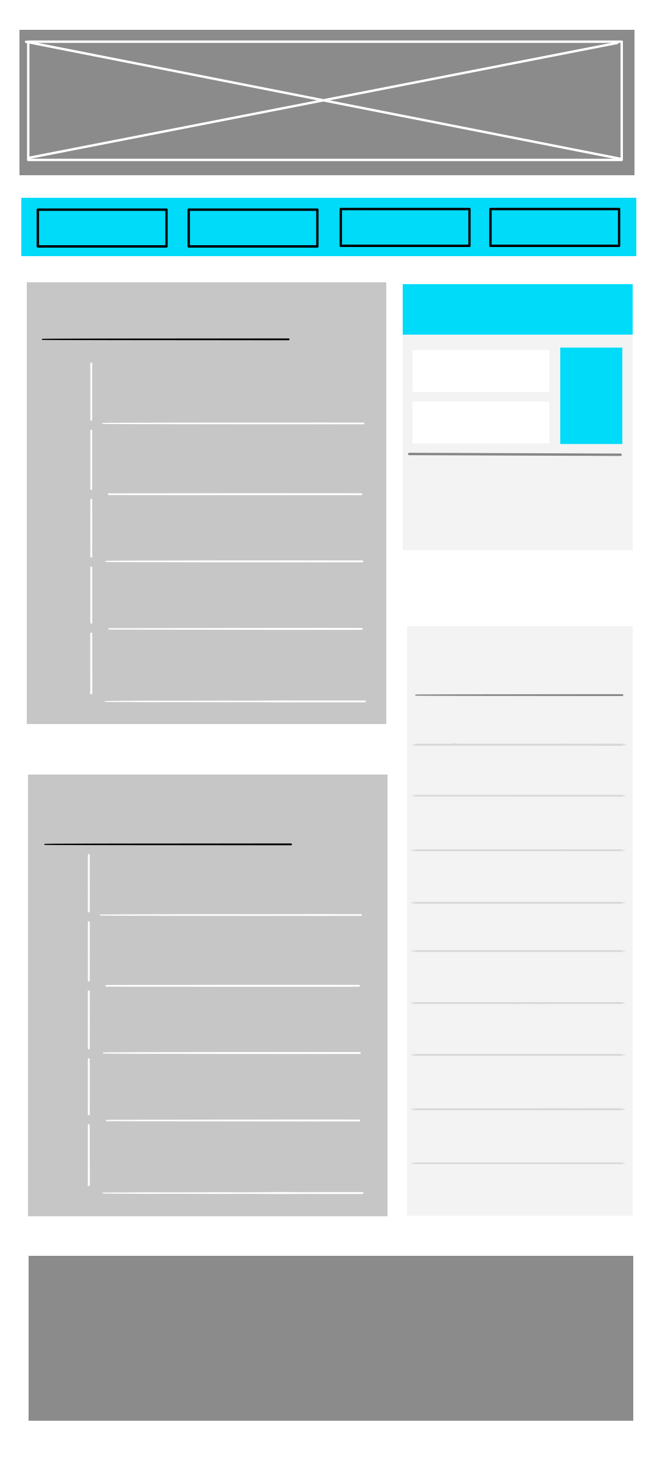
스토리보드(1/#)
3. 서비스 기획 및 설계
기 능 명 | 메인 뷰 | 담당자 | 김유진, 김한민
작성일자 | 2024. 06. 12 | Request | -
Controller | - | View | -
 | 기 능
 | 미안해 메인 베너 / 선택 메뉴 - 국내 지도 보기 - 해외 지도 보기 - 실시간 정보 보기 - 예측하기 2. 국내 미세먼지 순위 / 해외 미세먼지 순위 3. 프로젝트 소개글 4. 로그인창 5. 미세먼지 관련 기사
 | 비 고
1
4
2
5
3
18

Slide 19
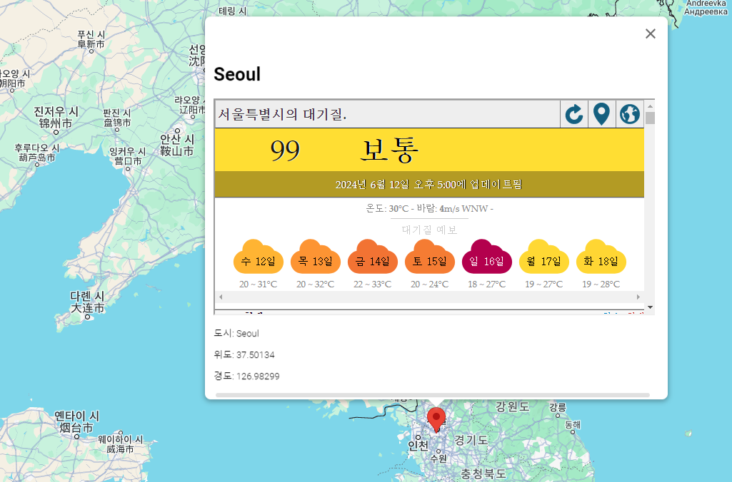
스토리보드(1/#)
3. 서비스 기획 및 설계
기 능 명 | 미세먼지 수치 확인 지도 뷰 | 담당자 | 김광섭, 전민경, 허광혁
작성일자 | 2024. 06. 12 | Request | -
Controller | - | View | -
 | 기 능
 | 메인 지도 뷰 사용자가 선택한 지역 3. 해당 지역의 미세먼지 정보
 | 비 고
1
3
2
19

Slide 20
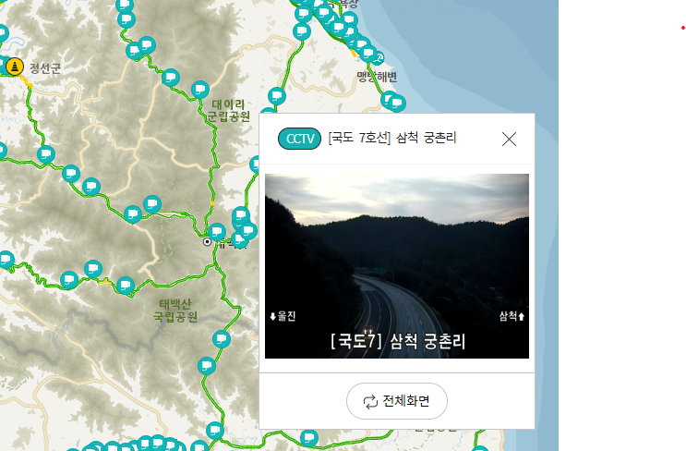
스토리보드(1/#)
3. 서비스 기획 및 설계
기 능 명 | 지도 CCTV 뷰 | 담당자 | 김광섭
작성일자 | 2024. 06. 12 | Request | -
Controller | - | View | -
 | 기 능
 | 메인 지도 view 사용자가 선택한 지역 CCTV view
 | 비 고
1
3
2
20

Slide 21
3. 서비스 기획 및 설계
개발 환경
FRONT - END
HTML, W3.CSS JavaScript jQuery
BACK - END
ORACLE Django JAVA, SPRING PYTHON
DATA ANALYSIS
SQLAlchemy, OracleDB TenseorFlow Pandas Plotly Open CV Matplotlib
형상관리
GITHUB
21

Slide 22
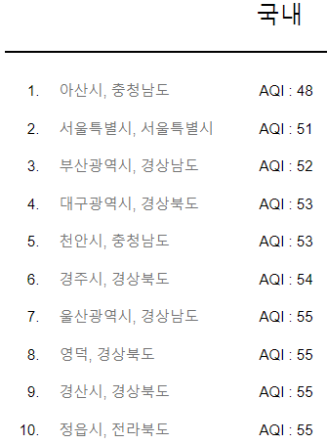
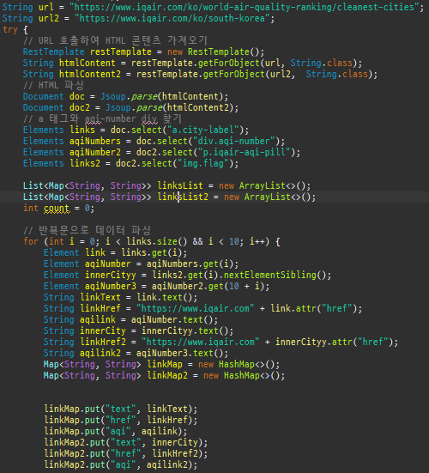
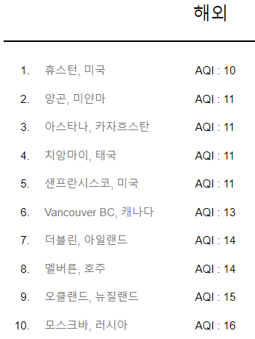
4. 진행 상황 보고
서비스 구현 내용(김광섭)
메인 컨트롤러 구현
웹 크롤링을 통해서 전 세계
대기질 사이트에서 대기질이 좋은 순위를 메인페이지에 구현했습니다.
컨트롤러에서 html을 불러와 태그로 데이터 파싱 후 필요한 데이터를 리스트에 담아서 뷰로 전송하였습니다.
21

Slide 23
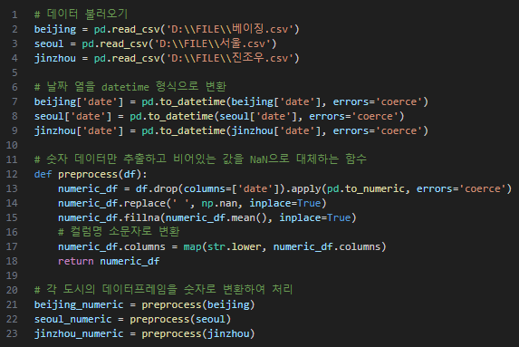
4. 진행 상황 보고
데이터분석 1) (김광섭)
데이터가공 – (1-1)
전 세계 대기질 사이트에서
csv파일 다운로드 후 형식에
맞게 수정해서 분석할 수 있는
데이터로 가공하였습니다.
추후에 DB에 넣어서 작업 예정입니다.
21

Slide 24
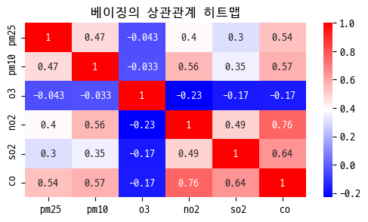
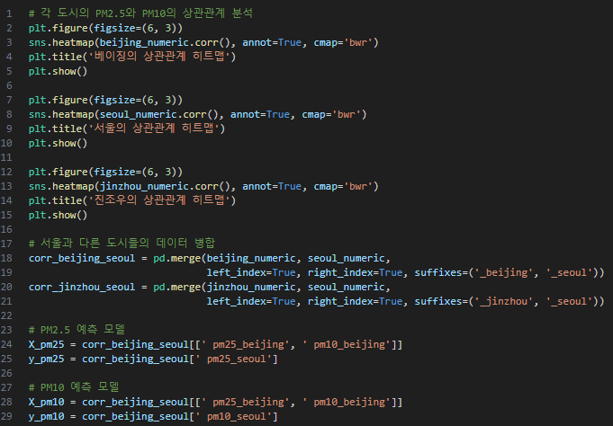
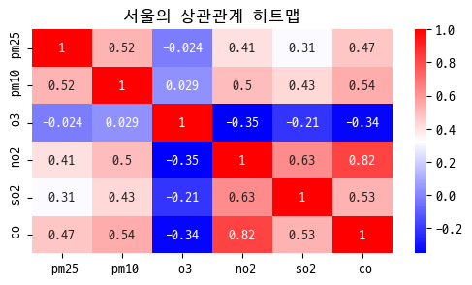
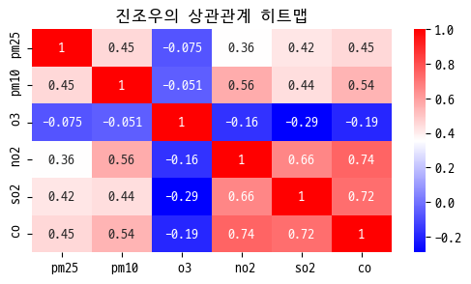
4. 진행 상황 보고
데이터별 히트맵 구성 (1-2)
각각의 파일에 있는 컬럼마다 상관관계를 히트맵으로 구현해봤습니다.
21

Slide 25
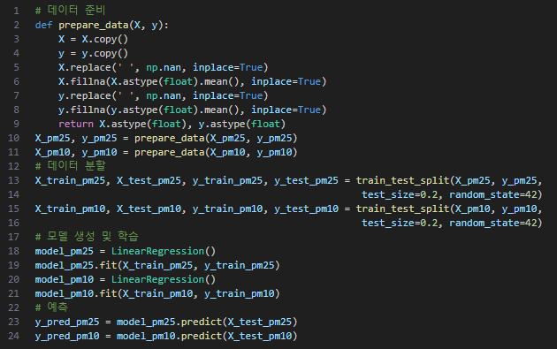
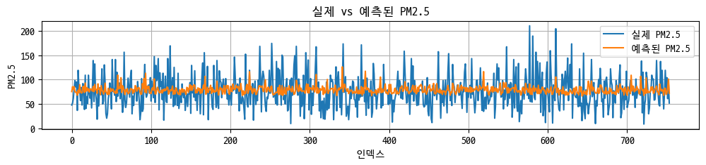
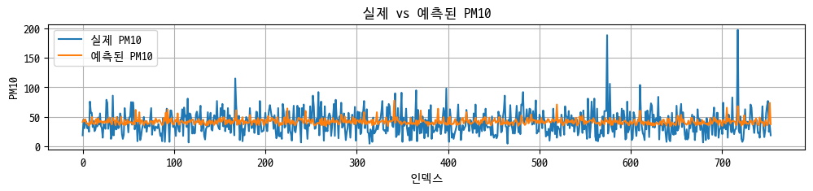
4. 진행 상황 보고
데이터 학습 및 분석 후 미래 예측 – (1-3)
중국의 특정 도시들과 서울의 데이터를 병합해서 예측모델을 만들었습니다. 그리고 null값 처리와 타입에러를 우려하여 가공하였고, 데이터 분할 후 모델에 학습시켜 미래의 데이터를 예측해보았습니다.
21

Slide 26
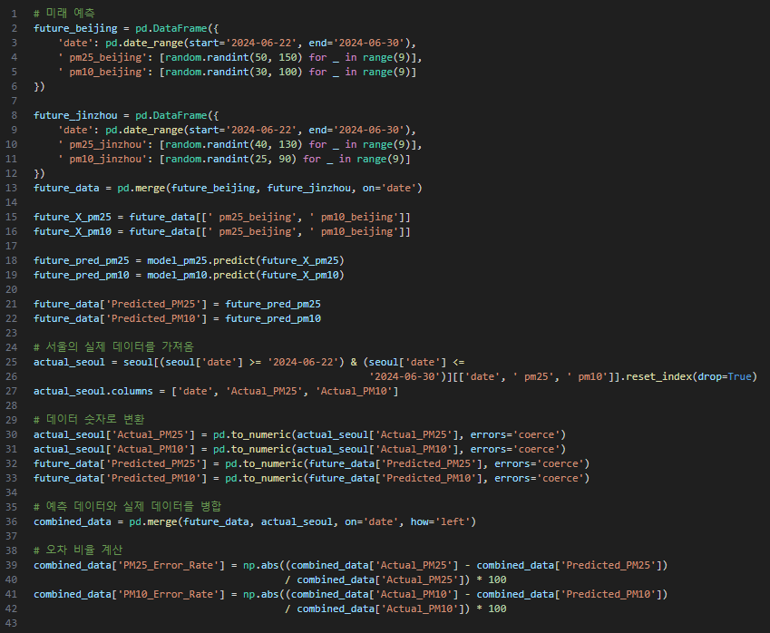
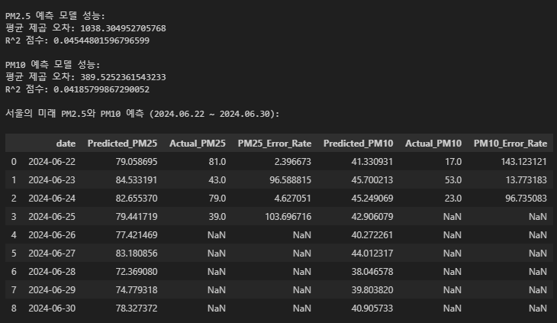
4. 진행 상황 보고
데이터 학습 및 분석 후 미래 예측 – (1-4)
병합 후 분리한 데이터를 가지고 분석하여 매년, 매월 마다 일어나는 대기질 데이터들을 가지고 미래의 대기질을 예측해보았고, 그 데이터를 현재 있는 데이터들과 비교해보았는데 오차율이 높게 나왔고, R^2 점수가 매우 낮게 나와서 유의미한 데이터가 아니라고 결론 지었습니다.
21

Slide 27
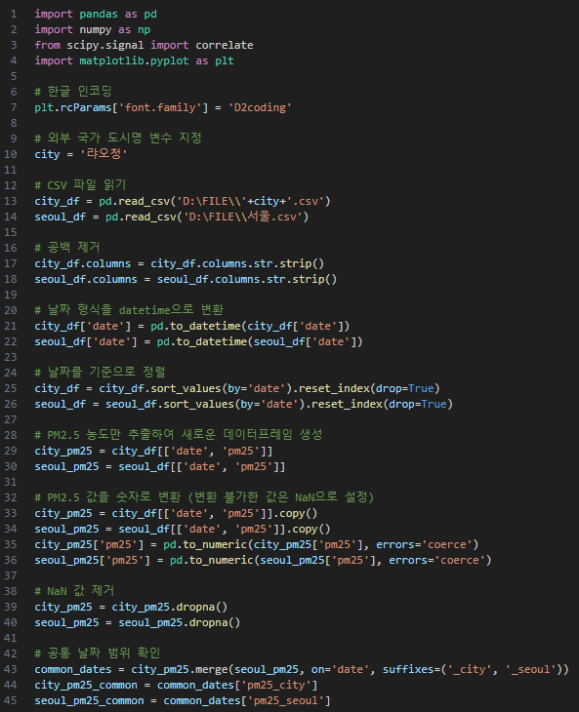
4. 진행 상황 보고
데이터분석 2) (김광섭)
데이터 가공 – (2-1)
중국 특정 도시로 ‘랴오청’을 선택하여 그 지역과 서울과의 미세먼지 연관성을 파악하고 대략적으로 중국 지역에서 서울까지 미세먼지가 영향을 끼치는 시간이 얼마정도 걸리는지 분석해보았습니다. 위 코드는 데이터 전처리 과정입니다.
21

Slide 28
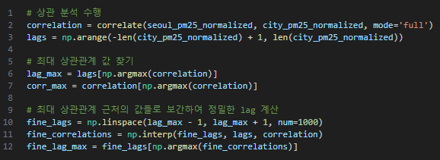
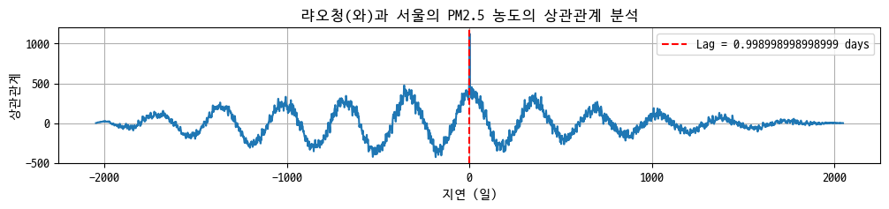
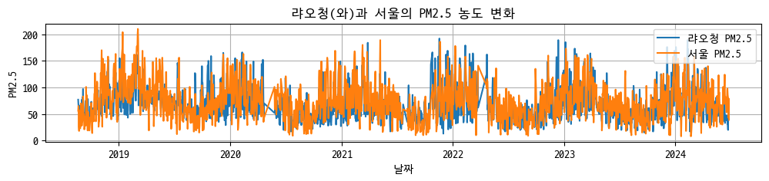
4. 진행 상황 보고
데이터 분석(PM2.5) – (2-2)
두 데이터간의 상관 분석을 통하여 중국 지역과 서울 대기질의 접점을 찾아 평균을 내보았습니다. 대략적으로 중국 도시의 PM2.5 지수가 서울에 영향을 끼치는 기간은 대략 1일 정도로 나왔습니다.
21

Slide 29
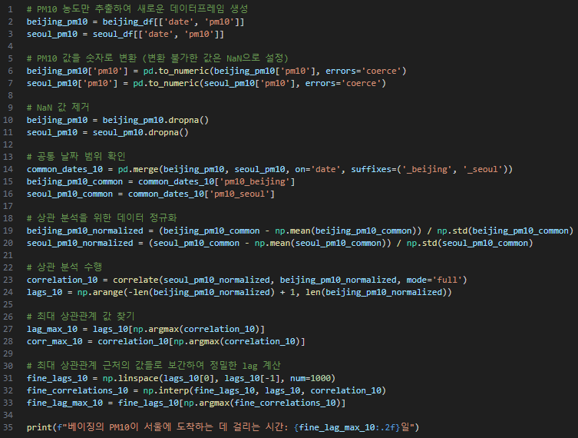
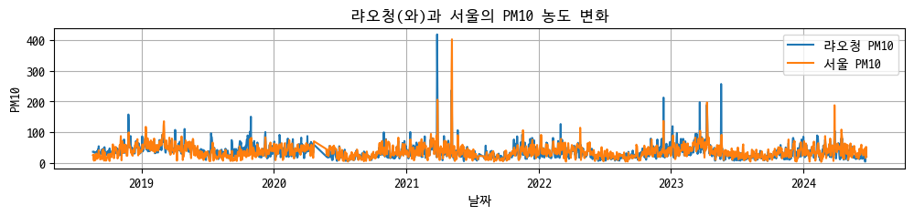
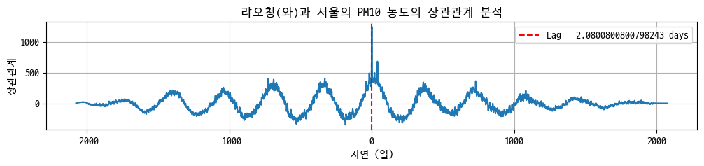
4. 진행 상황 보고
데이터 분석(PM10) – (2-3)
같은 방식으로 PM10도 측정해보았습니다.
결과는 약 2.8일이 나왔습니다.
21

Slide 30
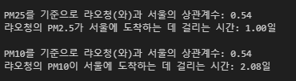
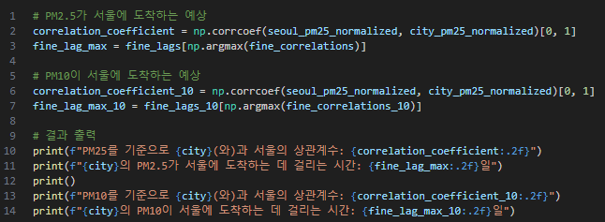
4. 진행 상황 보고
데이터 분석 결과 – (2-4)
결과적으로 PM2.5가 도착하는 시간과 PM10이 서울에 도착하는 시간을 출력해보았습니다. 하지만 데이터 컬럼의 수가 너무 부족하여 더 많은 데이터를 변수에 두고 데이터를 분석해보도록 하겠습니다.
21

Slide 31
수정
중
5. 추진일정
중간보고
 | 주차 | 1 |  |  |  | 2 |  |  |  |  | 3 |  |  |  |  | 4 |  |  |  |  | 5 |  |  |  |  | 6
 | 일차 | 1 | 2 | 3 | 4 | 5 | 6 | 7 | 8 | 9 | 10 | 11 | 12 | 13 | 14 | 15 | 16 | 17 | 18 | 19 | 20 | 21 | 22 | 23 | 24 | 25 | 26 | 27 | 28 | 29
번호 | 작업항목
 | 기획 및 계획 수립
1 | 주제 선정 및 역할분담
2 | 프로젝트 일정계획 수립
3 | 수행계획서 작성(+다이어그램)
4 | 기획안 발표
5 | 정보구조/화면구조 설계
 | 백엔드 개발
6 | 데이터 수집 및 가공
7 | 데이터 분석 기반 예측모델 설계
8 | 미세먼지 농도 예측 기능 구현
9 | CCTV 영상정보 제공 기능 구현
10 | 실시간 미세먼지 정보 제공 기능 구현
11 | 안심여행지 추천 기능 구현
12 | 미세먼지 관련 뉴스 제공
 | 프론트 개발
13 | 메인화면(로그인, 회원가입 등) 구현
14 | 핵심/세부기능 화면 구현
 | 테스트
15 | 기능 테스트
16 | 최종발표 보고서 작성
17 | 최종발표

Slide 32
5. 추진일정
엔티티 정의서
구분 | 테이블명 | 포함 속성
1 | 회원정보 | 회원번호, 닉네임, 이름, 아이디, 비밀번호, 질병유무
2 | 상위도시 | 상위 도시 번호, 상위 도시명
3 | 하위도시 | 하위 도시 이름, 상위 도시 번호, 일시, 먼지 분포, 미세 먼지, 초미세먼지, 오존, 이산화질소, 일산화탄소, 아황산가스, 평균 기온, 최고 기온, 최저 기온, 강수량, 평균 습도, 평균 풍속, 최대 풍속, 최대 풍속 풍향
4 | 외부도시 | 날짜, 상위 도시 번호, 초미세먼지, 미세먼지, 오존, 이산화질소, 아황산가스, 일산화탄소

Slide 33
5. 추진일정
테이블명세서

Slide 34
5. 추진일정
테이블명세서

Slide 35

감사합니다
23

